Slide 1
Исследовательский анализ на основе данных регионального банка - "Метанпром"

Slide 2
Задачи исследования
Исследовательский анализ данных о клиентах регионального банка
Проверка статистических гипотез:
гипотеза различия дохода между теми клиентами, которые пользуются двумя продуктами банка, и теми, которые пользуются одним
гипотеза оттока между теми клиентами, которые пользуются двумя и более продуктами банка, и теми, которые пользуются одним
Подготовка выводов и рекомендации по взаимодействию с клиентами

Slide 3
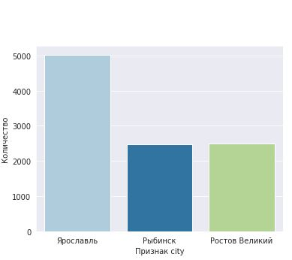
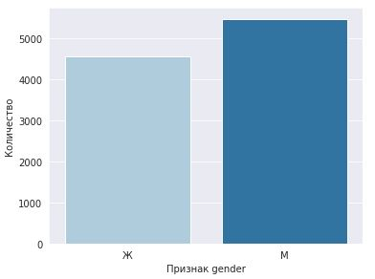
Исследовательский анализ данных (EDA)
В предоставленном для анализа файле содержатся данные 10 000 уникальных клиентов банка
Данные клиентов из Ярославля (50%) и филиалов расположенных в областных городах Ростов Великий (25%) и Рыбинск (25%)
По полу клиенты распределены следующим образом: 55% мужчины и 45% женщины

Slide 4
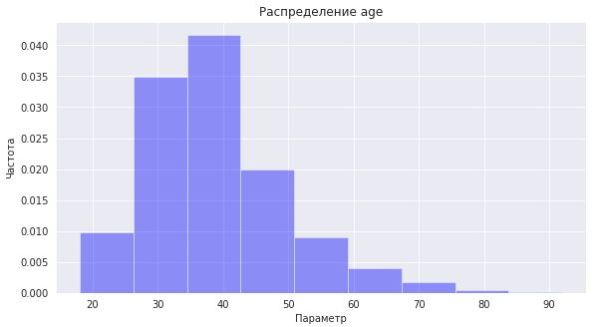
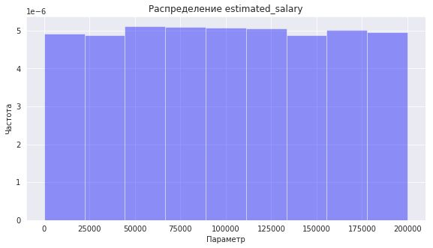
Исследовательский анализ данных (EDA)
Средний возраст клиентов банка – 35 – 45 лет
Средний ежемесячный доход составляет 100 000 рублей

Slide 5
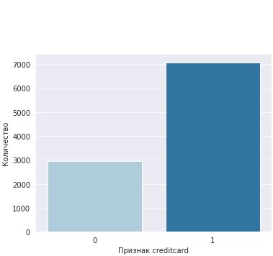
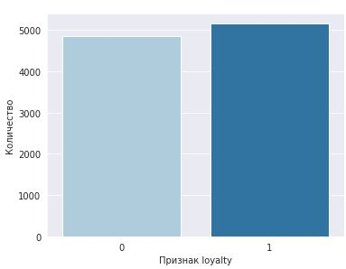
Исследовательский анализ данных (EDA)
70% клиентов банка пользуются кредитной картой банка
50% клиентов банка являются активными

Slide 6
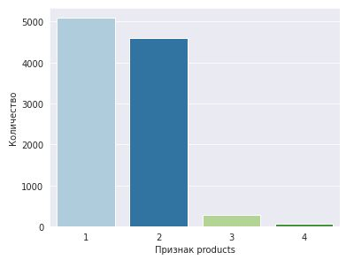
Исследовательский анализ данных (EDA)
Большинство клиентов пользуется одним или двумя продуктами банка

Slide 7
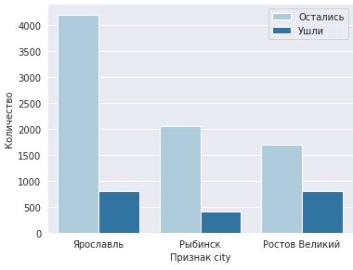
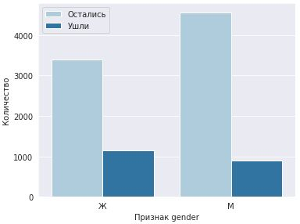
Исследовательский анализ данных (EDA) Распределения и зависимости признаков в разрезе оттока Отток среди клиентов банка составляет 20%
К оттоку склонны в одинаковой степени клиенты из Ярославля и Ростова Великого, в Рыбинске отток ниже в два раза
К оттоку более склонны женщины

Slide 8
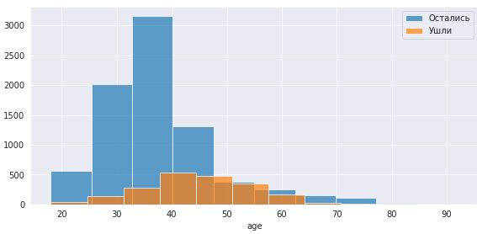
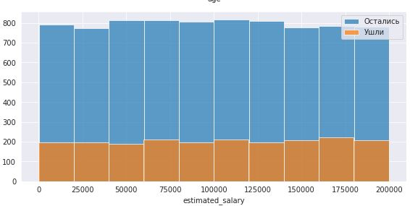
Исследовательский анализ данных (EDA) Распределения и зависимости признаков в разрезе оттока
Средний возраст клиентов, склонных к оттоку - 45 лет
Средний ежемесячный доход ушедших клиентов не отличается от дохода оставшихся

Slide 9
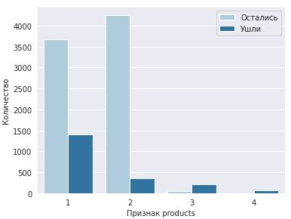
Исследовательский анализ данных (EDA) Распределения и зависимости признаков в разрезе оттока
В отток больше уходят клиенты пользовавшиеся одним продуктом банка

Slide 10
Распределения и зависимости признаков в разрезе оттока. Вывод
Параметры, которые говорят о возможном уходе клиента в отток:
Чаще уходят клиенты старше 40 лет;
С балансом на счете ниже среднего;
Чаще всего к оттоку склонны женщины;
Клиенты пользующиеся одним продуктов так же уходят чаще, тех кто пользуется двумя
Портрет типичного клиента переставшего пользоваться услугами банка:
45-летняя женщина из Ростова Великого с низкой активностью и балансом на счете ниже среднего

Slide 11
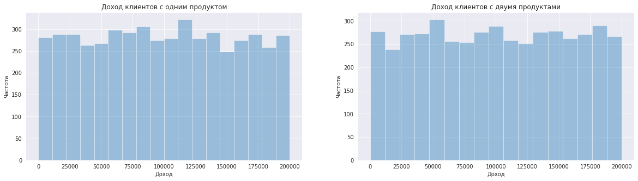
Проверка гипотез Гипотеза различия дохода между теми клиентами, которые пользуются двумя продуктами банка, и теми, которые пользуются одним
Распределение доходов клиентов с одним и двумя продуктами

Slide 12
Проверка гипотез
Гипотеза H0:
Доходы клиентов, которые пользуются двумя продуктами банка, и теми, которые пользуются одним, равны
Гипотеза Н1:
Доходы клиентов, которые пользуются двумя продуктами банка, и теми, которые пользуются одним, различаются
Результат
Не удалось отвергнуть нулевую гипотезу: доходы клиентов, которые пользуются двумя продуктами банка, и теми, которые пользуются одним, не различаются

Slide 13
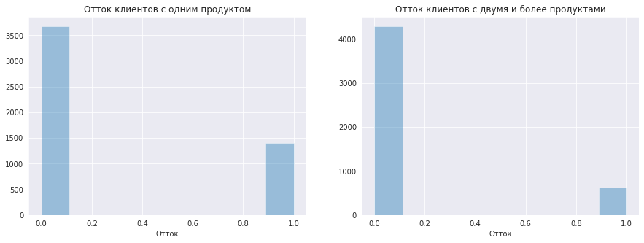
Проверка гипотез Гипотеза оттока между теми клиентами, которые пользуются двумя и более продуктами банка, и теми, которые пользуются одним
Распределение оттока клиентов с одним и двумя продуктами

Slide 14
Проверка гипотез
Гипотеза H0:
Отток клиентов, которые пользуются двумя и более продуктами банка, и отток тех, которые пользуются одним, равны
Гипотеза Н1:
Отток клиентов, которые пользуются двумя и более продуктами банка, и отток тех, которые пользуются одним, различаются
Результат
Отвергаем нулевую гипотезу: отток клиентов, которые пользуются двумя и более продуктами банка, и отток тех, которые пользуются одним, различаются

Slide 15
Общие выводы и рекомендации
Выводы:
На основании проведенного анализа клиентов банка можно разделить на следующие группы:
клиенты более склонные к оттоку (32%), проживают в Ростове Великом, средний баланс на счете у них - 120 тысяч рублей, средняя зарплата - 101 тысяча рублей. В среднем у них 1-2 продукта и 5 объектов собственности.
клиенты менее склонны к оттоку (16%), проживают в Рыбинске, средний баланс - 62 тысячи рублей. В среднем у клиентов 1-2 продукта и 5 объектов в собственности. Средняя зарплата - 99 тысяч рублей.
клиенты менее склонны к оттоку (14-18%), проживают в Ярославле. В среднем у таких клиентов 2 продукта и 5 объектов в собственности. Средний баланс на счете у них - 60 - 65 тысяч рублей, средняя зарплата - 100 тысяч рублей.
Также удалось составить портрет клиенты более склонного к оттоку:
Чаще уходят клиенты старше 40 лет;
С балансом на счете ниже среднего;
Чаще всего к оттоку склонны женщины;
Клиенты пользующиеся одним продуктов так же уходят чаще, тех кто пользуется двумя

Slide 16
Общие выводы и рекомендации
Рекомендации
Если у клиента не указан баланс, и он является потребителем услуги, не предполагающей наличие дебетового счета, то он менее склонен к оттоку. Если у них долгосрочный банковский продукт, такие клиенты остаются с банком на довольно продолжительный срок, поэтому у банка есть отличная возможность заслужить лояльность таких клиентов, а также предложить им продукты, предполагающие наличие дебетового счета (вклады, дебетовые карты, зарплатные проекты и т.д.).
В Ростове Великом довольно большой отток клиентов, стоит обратить внимание на данный филиал, с целью повышения лояльности клиентов.
В Ростове Великом довольно большое число клиентов не имеющих объектов с собственности. Возможно стоит разработать для данных клиентов специальные предложения по ипотечным программам.
Клиентам из Рыбинска можно порекомендовать продукты, предполагающие наличие дебетового счета. Сформировать для корпоративных клиентов данного города специальные предложения открытию зарплатных проектов для их сотрудников.
В целом, большинство клиентов - это владельцы 1-2 продуктов (в Ярославле много клиентов, у кого 2 продукта, в Рыбинске и Ростове большинство с 1 продуктом), поэтому следует направить внимание на увеличение числа продуктов для уже имеющихся клиентов, так как они по большей части лояльны к банку и более охотно воспользуются дополнительными продуктами, чем те, кто еще не является клиентом банка. Наибольший доход банку приносят именно такие клиенты, поскольку они пользуются большим количеством продуктов.
Судя по данным, клиентами банка являются люди возраста 37-45 лет. Стоит направить внимание на привлечение клиентов других возрастных сегментов, например, молодых людей (возраст 25-35) со стабильным доходом, для них возможно запустить как специальные программы по ипотеке (например направленные на молодые семьи с детьми) или инвестиционные программы. Так же возможно разработать специальные программы для людей старшего возраста, например дебетовые карты с повышенным кешбеком для получения пенсии.

